Slide 1
Giger
DRUŠTVENA MREŽA ZA GLAZBENIKE

Slide 2
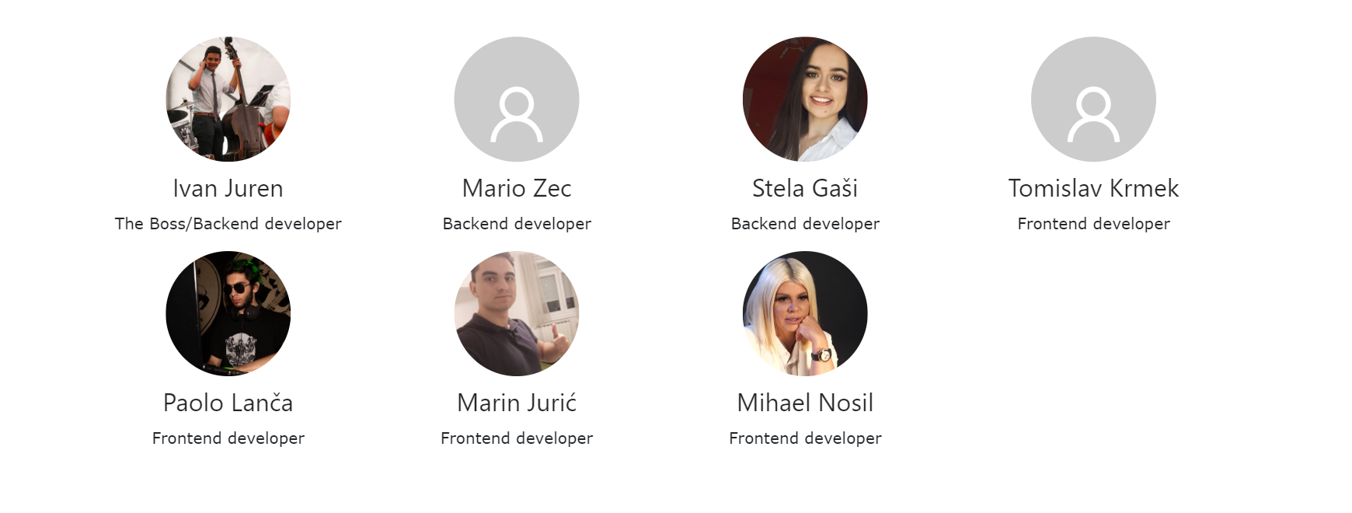
ChillCrew Team

Slide 3


Slide 4
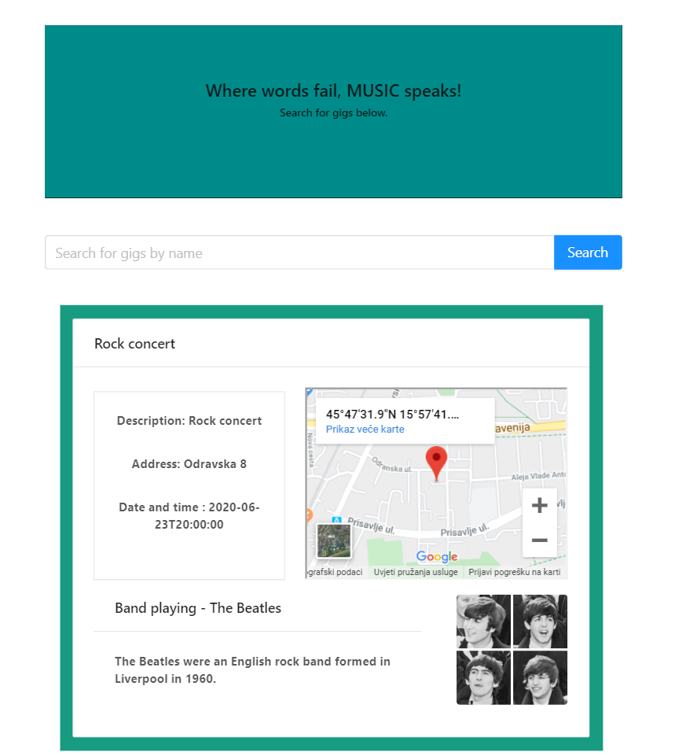

Slide 5
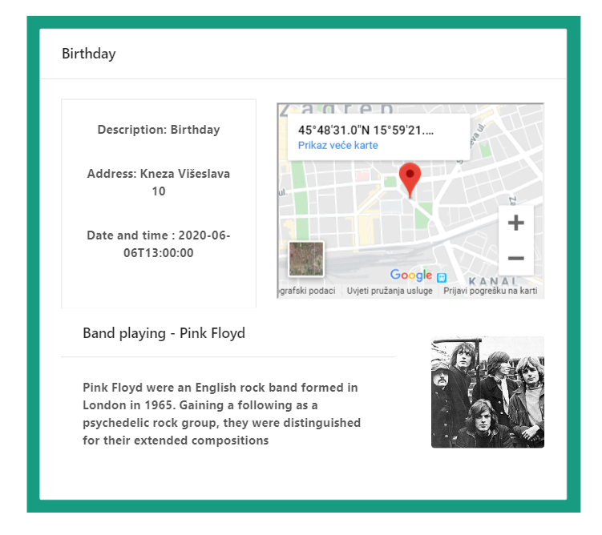

Slide 6
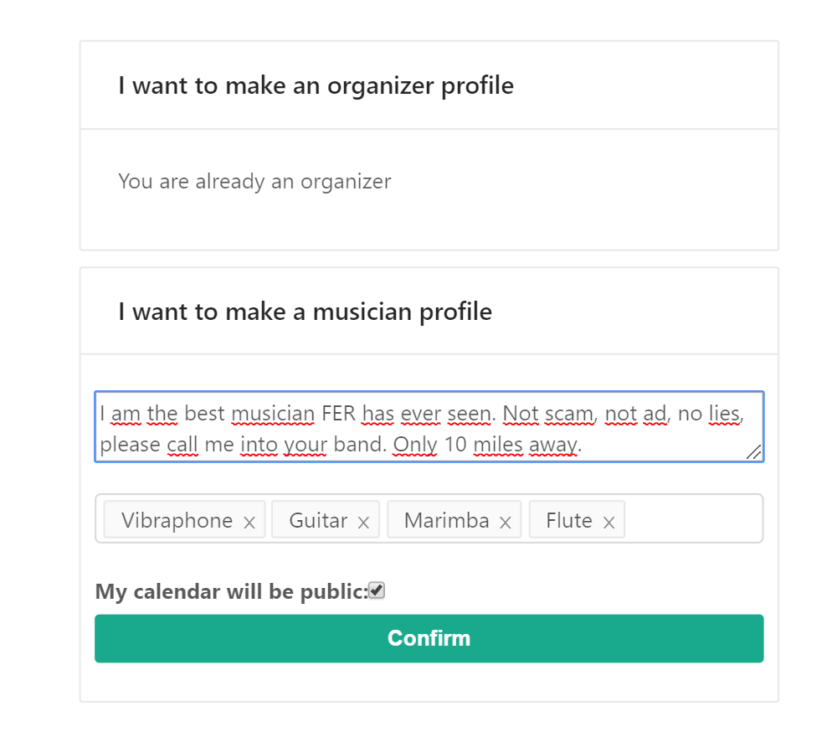

Slide 7
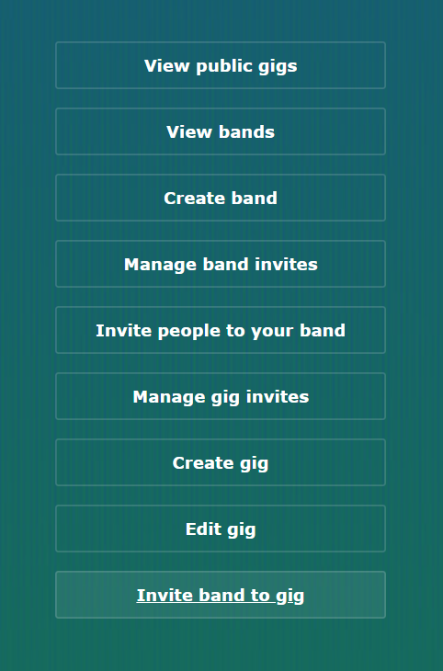

Slide 8
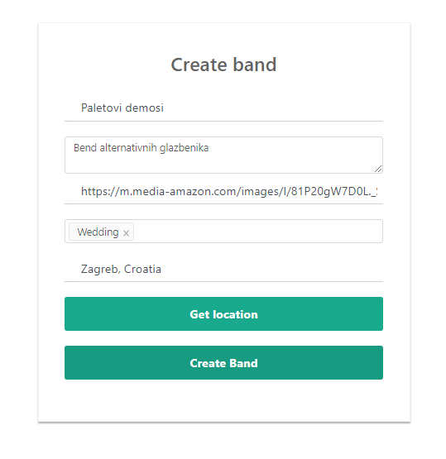

Slide 9


Slide 10
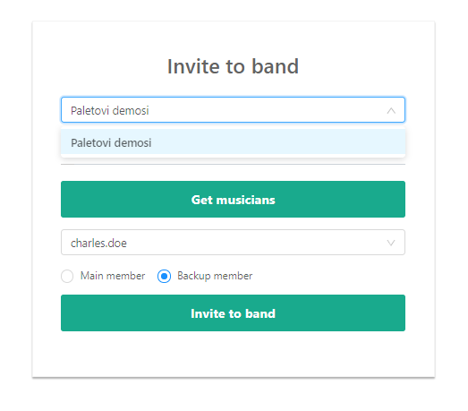
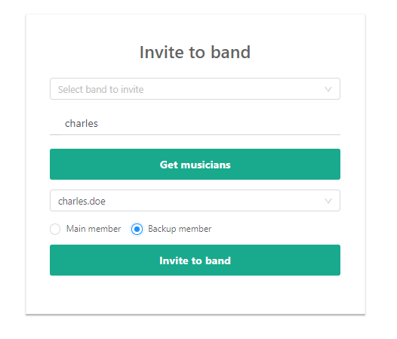

Slide 11
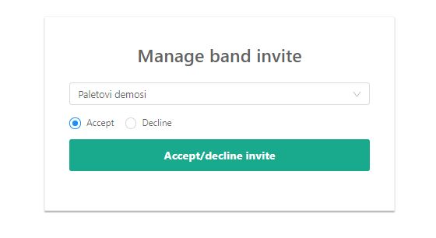

Slide 12
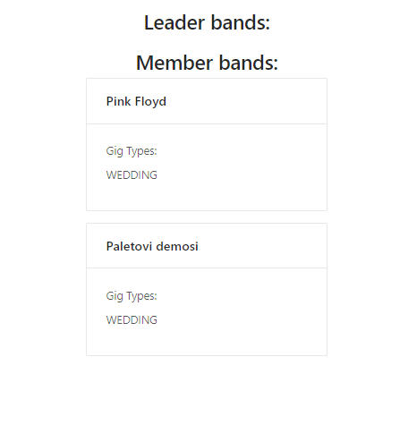

Slide 13
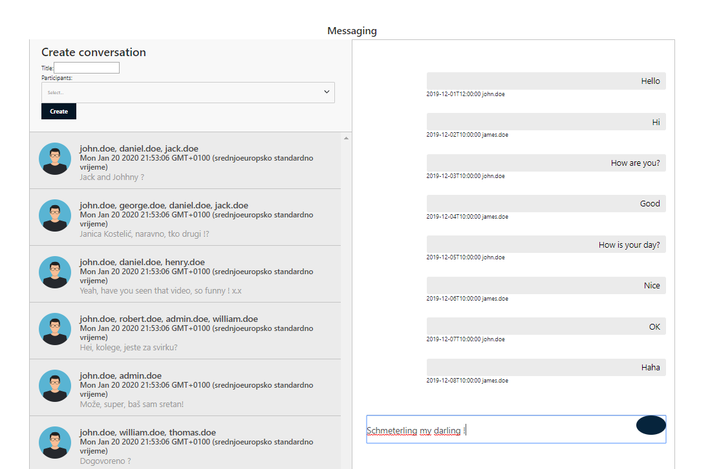

Slide 14
Hvala na pažnji
Posjetite nas i zabavite se na:
https://giger-fer.herokuapp.com/

